Slide 1










BÀI 2: Các số 6,7,8,9,10
(Tiết 2)

Slide 2

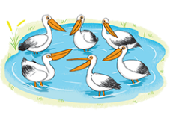
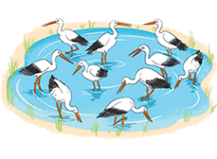
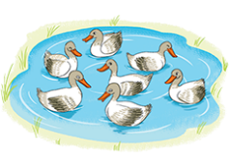
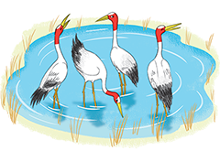
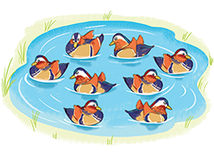

1. Đếm số con vật trong hình

Slide 3

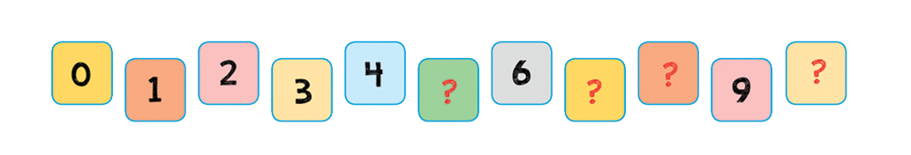




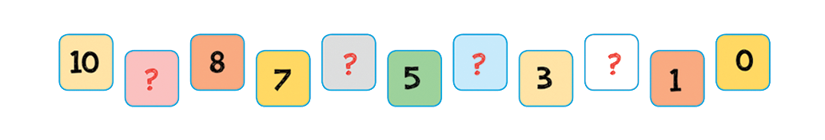




2. Chọn số thích hợp.
8
10
5
7
6
4
2
9
Notes:
Click vào dấu hỏi để ra đáp án

Slide 4

3. Có bao nhiêu con vật có 6 chân?
Đáp án
3

Slide 5
3. Có bao nhiêu con vật có 8 chân?
Đáp án
2

Slide 6

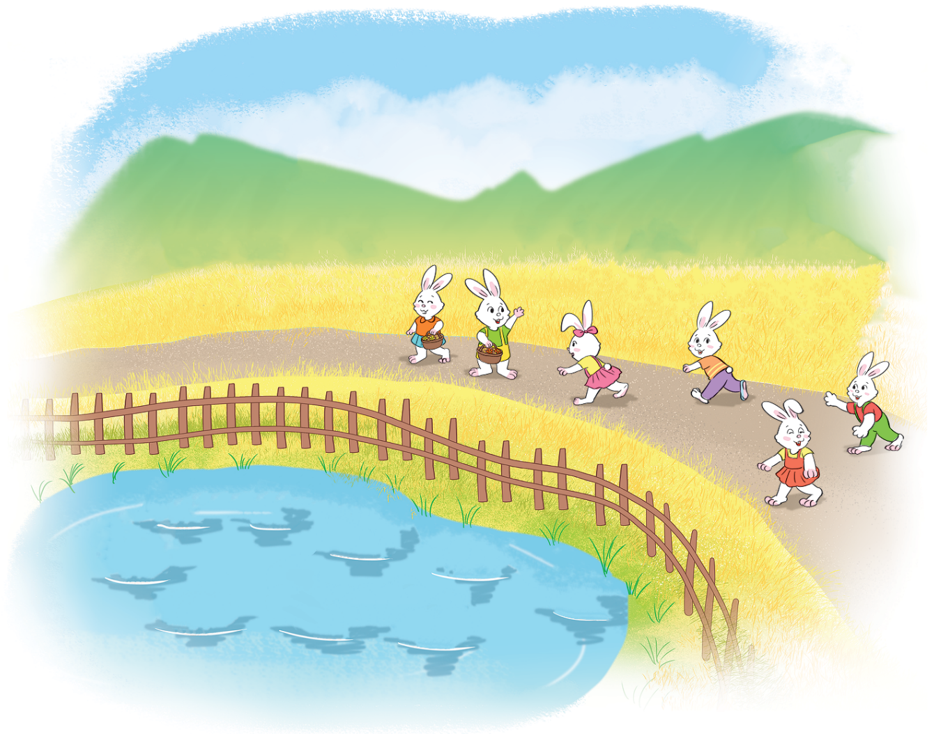






















4. Số ?
8
?
1
?
?
7
9
?
0
?

Slide 7
4. Số ?
Trong tranh có bao nhiêu con thỏ?
6
?

Slide 8



